Slide 1
Berpikir Komputasional
Oleh Ilham Setia Bhakti, S.Kom.

Slide 2


Berpikir Komputasional (BK)
Berpikir Komputasional adalah cara berpikir untuk menyelesaikan masalah dengan menggunakan ilmu informatika

Slide 3

Algoritma
Algoritma adalah tata cara untuk menyelesaikan suatu masalah.
Contoh Algoritma:
Algoritma membuat teh hangat
Siapkan kantung teh
Masukan air hangat
Celupkan kantong teh
Tuang sedikit gula
Aduk sampai rata
Sajikan

Slide 4
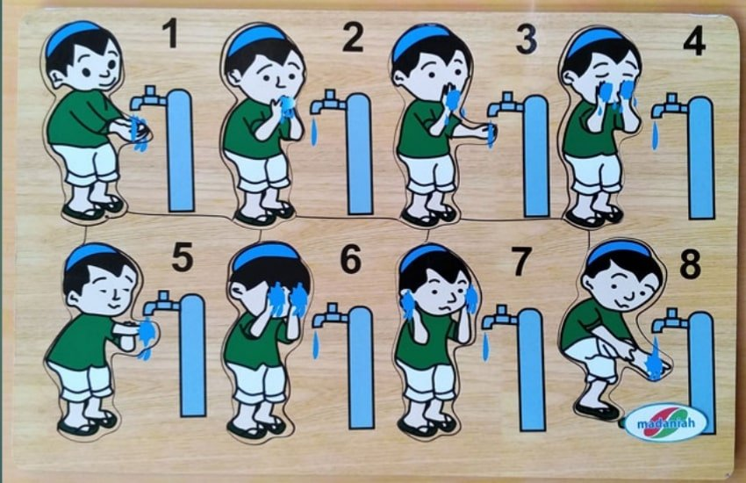
Algoritma berwudhu
Mencuci tangan (3x)
Berkumur-kumur (3x)
Membersihkan hidung (3x)
Membasuh muka (3x)
Membersihkan siku (3x)
Membasahi bagian atas kepala (3x)
Membersihkan telinga (3x)
Mencuci kaki (3x)

Slide 5

B. Penjadwalan
Penjadwalan adalah proses untuk menghitung perkiraan waktu
Contoh:
Jadwal Pelajaran Sekolah
07.00 - 08.00: Matematika 08.00 - 09.00: Bahasa Indonesia 09.00 - 09.30: Istirahat 09.30 - 10.30: TIK
Berapa lama waktu istirahat? 30 Menit

Slide 6



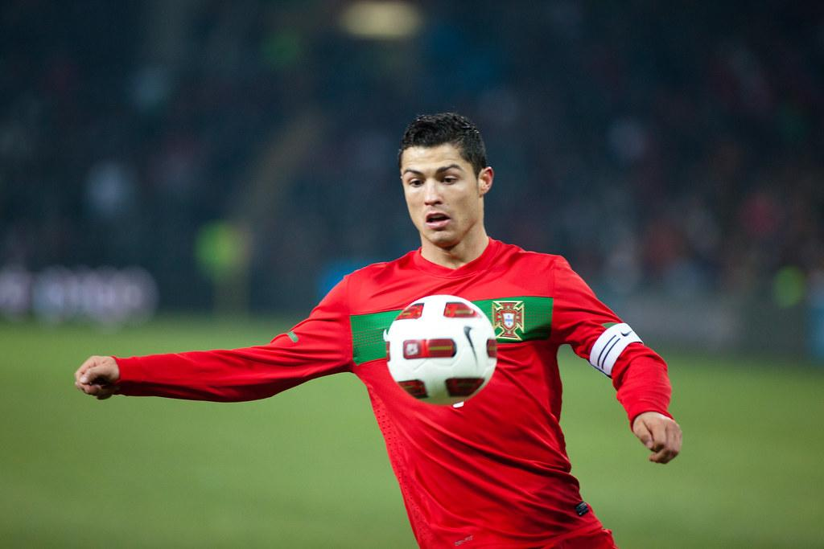
Jadwal Acara TV
07.00 - 07.30: Kartun 07.30 - 09.00: Berita 09.00 - 10.00: Sinetron 10.00 - 11.00: Olahraga
Acara apa yang paling lama tayang? Berita

Slide 7
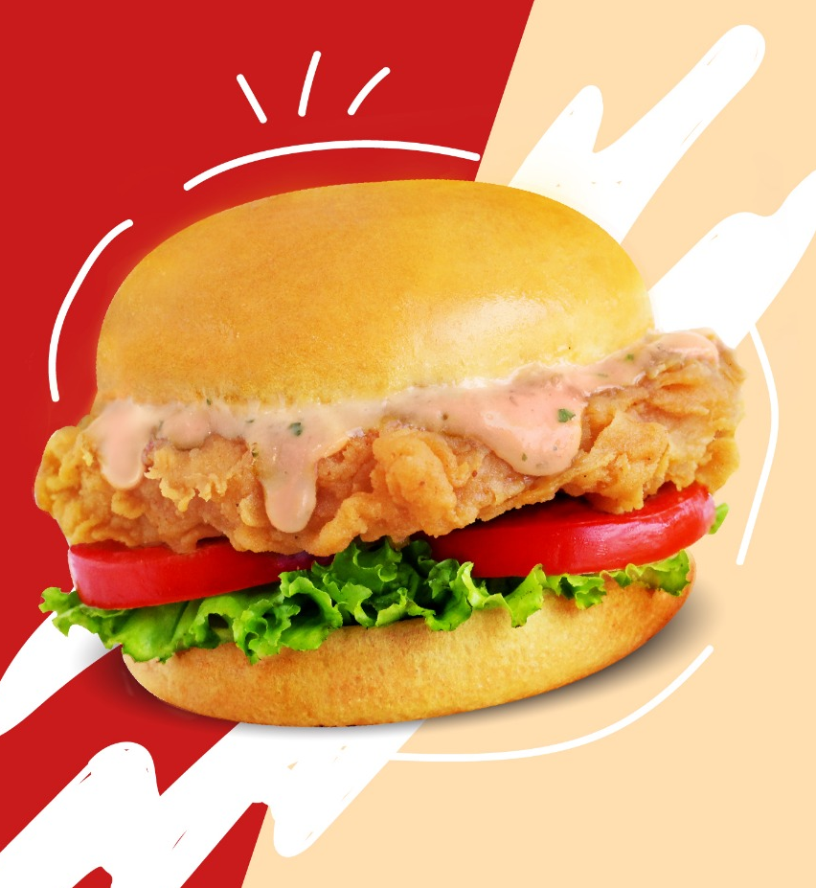

C. Struktur
Struktur adalah susunan bahan atau anggota yang membentuk benda tersebut
Contoh:
Struktur Burger
Roti
Saus
Tomat
Selada
Daging
mor.id

Slide 8
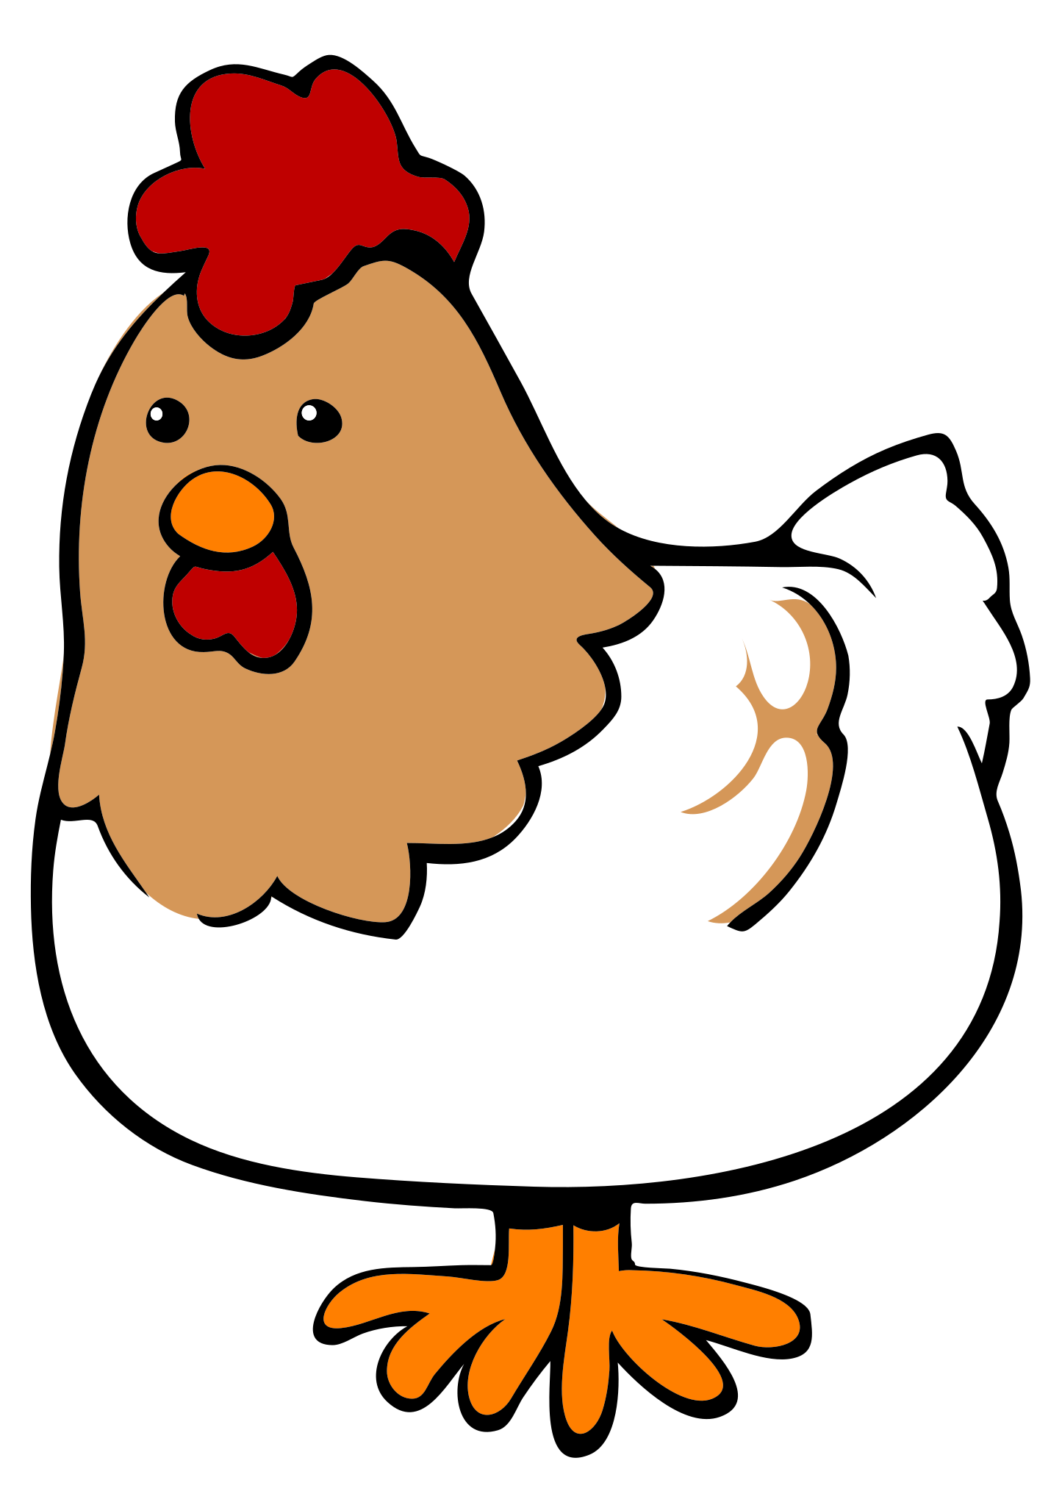

Struktur Ayam
Jengger
Kepala
Paruh
Badan
Sayap
Ekor
Ceker
Struktur Kucing?

Slide 9
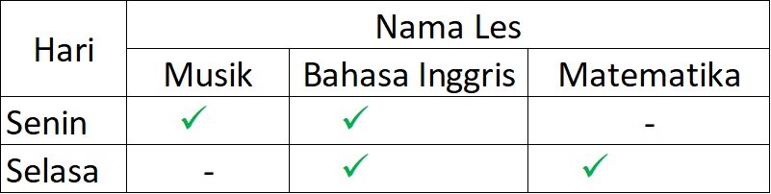
D. Reprentasi
Representasi adalah cara untuk membaca informasi dari tabel
Contoh:
Jadwal Les Andi

Slide 10
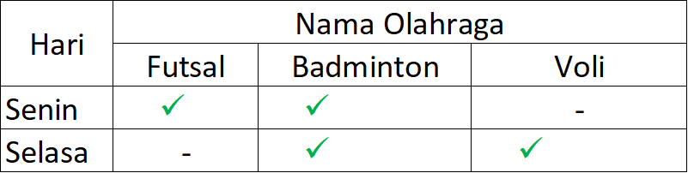
Latihan Bab II
Buatlah algoritma untuk membuat sebuah nasi goreng!
Buatlah jadwal kegiatan kamu pada hari minggu!
Sebutkan struktur dari makanan Bakso!
Perhatikan tabel jadwal penggunaan lapangan olahraga di bawah ini:
Pada hari apa saja lapangan badminton digunakan?

